Slide 1





Slide 2


BANCO DE DADOS

Slide 3

CONTEÚDO PROGRAMÁTICO
NORMALIZAÇÃO
07
GERENCIAMENTO DE BANCO DE DADOS
30
GERENCIAMENTO DE TABELAS
42
QUERIES DO CRUD
00
AVANÇANDO EM SELECTs
00
CONSTRAINTS
00
UNINDO TABELAS COM JOINs
00
AGRUPANDO RESULTADOS E SUBQUERIES
00
FUNÇÕES (STRING / NUMÉRICAS / DATAS)
00
RELAÇÃO ENTRE TABELAS
00
PLANEJAMENTO DE BANCO DE DADOS
00
PROJETO FINAL
00

Slide 4
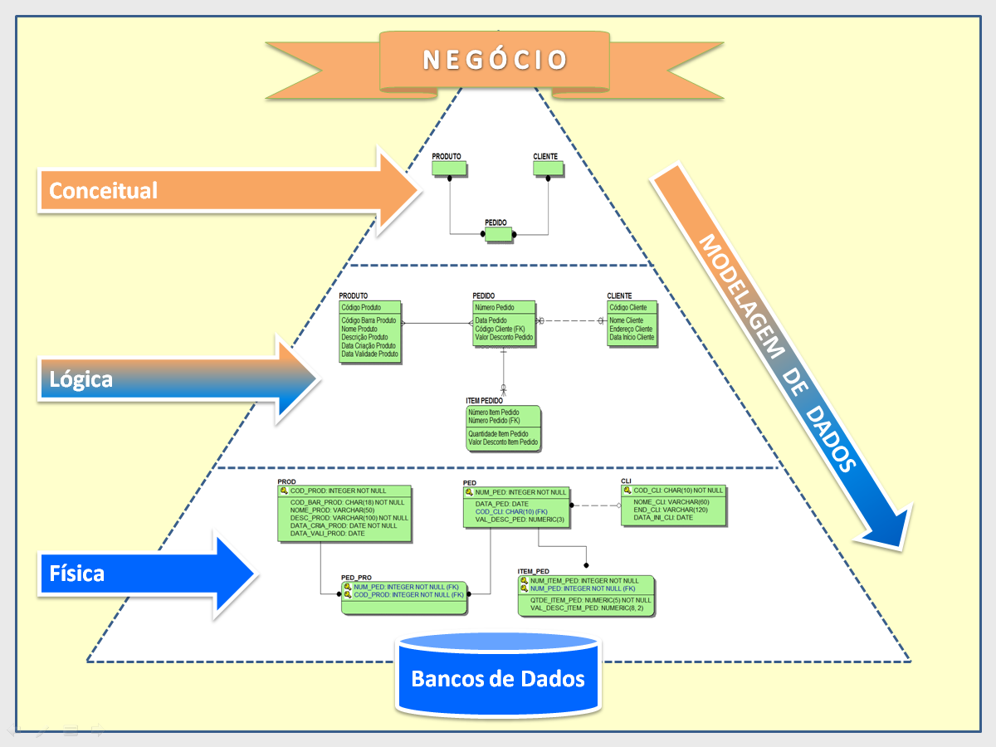
RESUMINDO
MER
Entidade Relacionamento e abordagem relacional

Slide 5
RESUMINDO
MER
Entidade Relacionamento e abordagem relacional
REQUISITOS
Requisitos - Baseado em entrevistas com o cliente, criamos a documentação do projeto.
Conceitual - criação do modelo conceitual (para o cliente).
Lógico - Criação do modelo lógico (mais técnico).
Físico - Criação dos scripts, modelo físico, estratégias de segurança e armazenamento.
CONCEITUAL
LÓGICO
FÍSICO

Slide 6
RESUMINDO
TRANSFORMAÇÃO DO MER PARA MODELO RELACIONAL
CARDINALIDADE - Representação*
Notação de Pé de galinha
CLIENTE
SOLICITA
ENCOMENDA
OU
Notação de Peter Chen
CLIENTE
(1,1)
SOLICITA
(1,N)
ENCOMENDA
Notes:
Um cliente pode ter no mínimo 1 encomenda ou muitas .
Uma encomenda deve ter no mínimo 1 cliente, e no máximo 1 também.

Slide 7
NORMALIZAÇÃO DE BANCO DE DADOS

Slide 8
NORMALIZAÇÃO
Normalização de Banco de Dados
Normalização
Primeira Forma Normal (1NF)
Segunda Forma Normal (2NF)
Terceira Forma Normal (3NF)

Slide 9
NORMALIZAÇÃO
NORMALIZAÇÃO
Um Banco de Dados não normalizado apresenta principalmente os seguintes problemas:
Duplicidade de dados.
Dificuldade para excluir ou atualizar os dados.
Desperdício de espaço no HD.
As consultas se tornam cada vez mais lentas a medida que a quantidade de dados aumenta.

Slide 10
NORMALIZAÇÃO
Formas Normais (NF)
As regras do processo de normalização são conhecidas como "Formas Normais" ou "NF" (sigla em inglês para "Normal Form").
Os autores que abordam esse assunto descrevem as especificações básicas de três Formas Normais conhecidas, respectivamente, como Primeira Forma Normal ou 1NF, Segunda Forma Normal ou 2NF e Terceira Forma Normal ou 3NF.

Slide 11
NORMALIZAÇÃO
Formas Normais (NF)
Alguns autores defendem a existência de mais duas Formas Normais (4NF e 5NF).
A aplicação de regras além da 3NF é aconselhada apenas em casos mais extremos, como no processo de normalização de bancos de dados mais complexos, pois o desmembramento do banco de dados além do necessário para o seu bom funcionamento é tido como má prática de projeto, uma vez que acrescenta complexidade extra e desnecessária ao mesmo.
Não existe um nível de normalização exigido. Esse nível vai depender justamente do nível de complexidade necessário para que o banco de dados cumpra sua tarefa de forma satisfatória.

Slide 12
NORMALIZAÇÃO
DADOS ATÔMICOS
A tabela não pode admitir múltiplas colunas com o mesmo tipo de dado.
As colunas não podem armazenar mais de um valor do mesmo tipo de dado.

Slide 13
NORMALIZAÇÃO
Primeira Forma Normal (1NF)
A 1NF diz que:
Cada registro deve possuir um identificador único.
A tabela deve conter apenas dados atômicos.

Slide 14
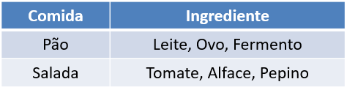
NORMALIZAÇÃO
Primeira Forma Normal (1NF)
Exemplo 1 – Não normalizado

Slide 15
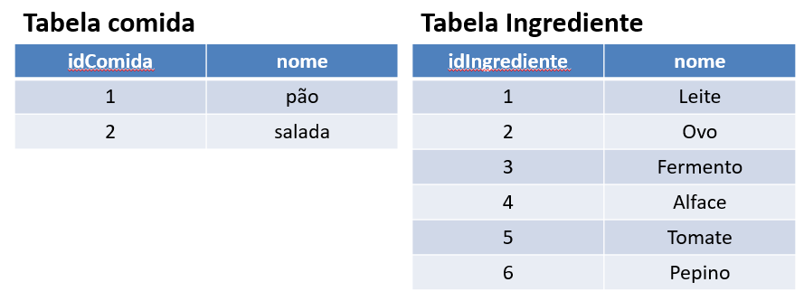
NORMALIZAÇÃO
Primeira Forma Normal (1NF)
Exemplo 1 – Normalizado

Slide 16
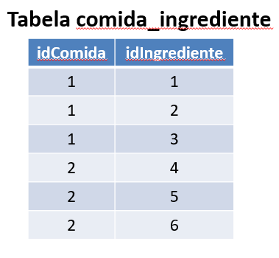
NORMALIZAÇÃO
Primeira Forma Normal (1NF)
Exemplo 1 – Normalizado

Slide 17
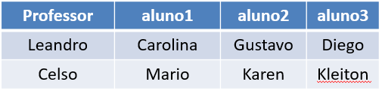
NORMALIZAÇÃO
Primeira Forma Normal (1NF)
Exemplo 2 – Não normalizado

Slide 18
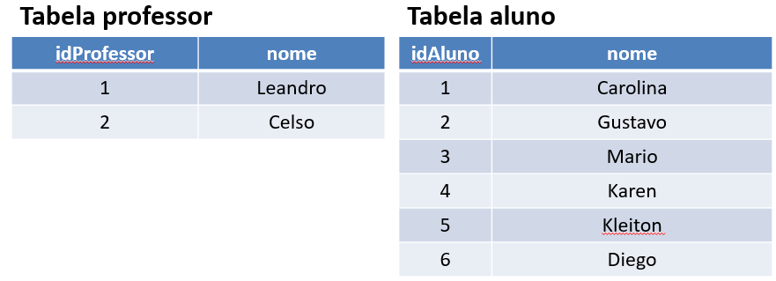
NORMALIZAÇÃO
Primeira Forma Normal (1NF)
Exemplo 2 – Normalizado

Slide 19
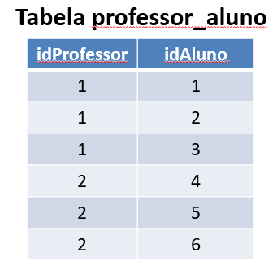
NORMALIZAÇÃO
Primeira Forma Normal (1NF)
Exemplo 2 – Normalizado

Slide 20
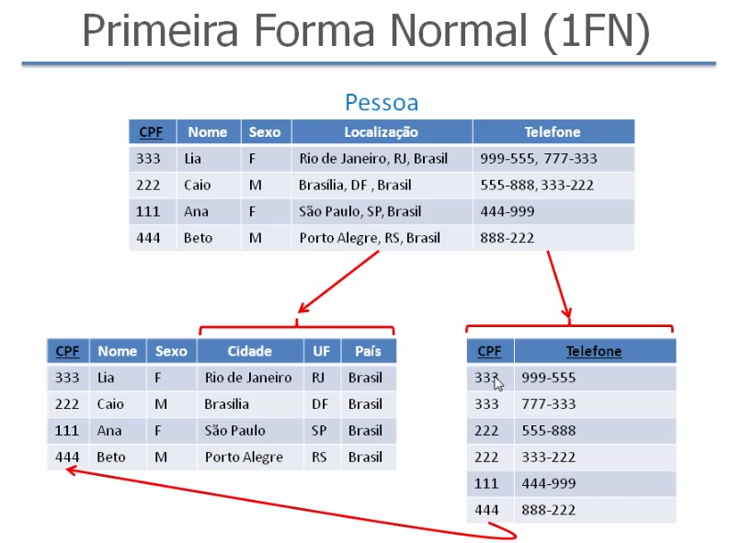
NORMALIZAÇÃO
Primeira Forma Normal (1NF)
Exemplo 3 – Normalizando
Não normalizado
Normalizado
Notes:
Para a primeira forma normal, devemos ter dados atomicos. Note que, a tabela pessoa possui dados compostos em localização e telefone. Corrigimos isso com a criação de duas tabelas.

Slide 21
NORMALIZAÇÃO
Segunda Forma Normal (2NF)
A 2NF diz que:
A tabela já deve estar na 1NF.
A tabela não pode ter Dependência Funcional Parcial.
Dependência Parcial: ocorre quando uma coluna depende apenas de uma parte de uma chave primária composta.
OBS.: Chave primaria composta - Chave composta por mais de uma coluna.

Slide 22
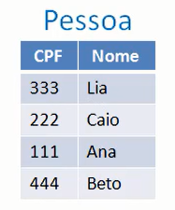
NORMALIZAÇÃO
Segunda Forma Normal (2NF)**
Dependência Funcional
Exemplo 1
Notes:
Dependência funcional - Com atributo de uma coluno consigo encontrar o restante do registro; EX.: Se eu perguntar quem é o dono do CPF 333?

Slide 23
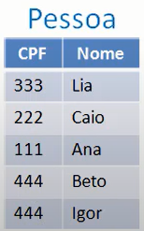
NORMALIZAÇÃO
Segunda Forma Normal (2NF)**
Dependência Funcional
Exemplo 1
Exemplo 2
Notes:
Dependência funcional - Com atributo de uma coluno consigo encontrar o restante do registro; EX.: Se eu perguntar quem é o dono do CPF 444?

Slide 24
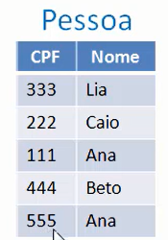
NORMALIZAÇÃO
Segunda Forma Normal (2NF)**
Dependência Funcional
Exemplo 2
Exemplo 3
Notes:
CPF DETERMINA NOME, NOME NÃO DETERMINA CPF DEPENDÊNCIA FUNCIONAL POSSIBILITA SABER QUAL SERÁ A CHAVE PRIMAIRA

Slide 25
NORMALIZAÇÃO
Terceira Forma Normal (3NF)
A 3NF diz que:
A tabela já deve estar na 1NF.
A tabela já deve estar na 2NF.
A tabela não pode ter Dependência Transitiva.
Notes:
Dependência Transitiva: ocorre quando uma coluna, além de depender da chave primária de uma tabela, depende de outra coluna ou conjunto de tabela.

Slide 26
NORMALIZAÇÃO
Terceira Forma Normal (3NF)**
Dependência Transitiva
Quando a alteração de qualquer coluna não-chave alterar também qualquer uma das outras colunas não-chave temos uma Dependência Transitiva.
Notes:
Dependência Transitiva: ocorre quando uma coluna, além de depender da chave primária de uma tabela, depende de outra coluna ou conjunto de tabela.

Slide 27
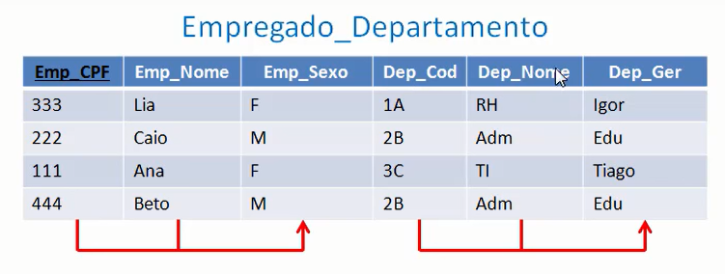
NORMALIZAÇÃO
Terceira Forma Normal (3NF)
Dependência Transitiva

Slide 28
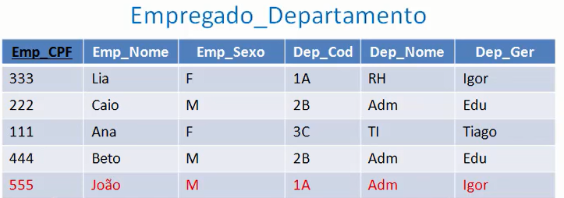
NORMALIZAÇÃO
Terceira Forma Normal (3NF)
Dependência Transitiva - Erro ao inserir dados

Slide 29
NORMALIZAÇÃO
Terceira Forma Normal (3NF)**
Dependência Transitiva - Anomalia de exclusão
SE EXCLUIR A “ANA” EXCLUO O DEPARTAMENTO DE TI JUNTO

Slide 30
NORMALIZAÇÃO
Terceira Forma Normal (3NF)**
Dependência Transitiva - Anomalia de alteração
Notes:
Outro problema da Dependência Transitiva é que: Se alterar um dado, ex.Alterar o Gerente de ADM no cadastro onde Emp_CPF = 222, não vai alterar automaticamente nos demais registros que tenham o gerente EDU como Gerente do departamento “ADM”

Slide 31
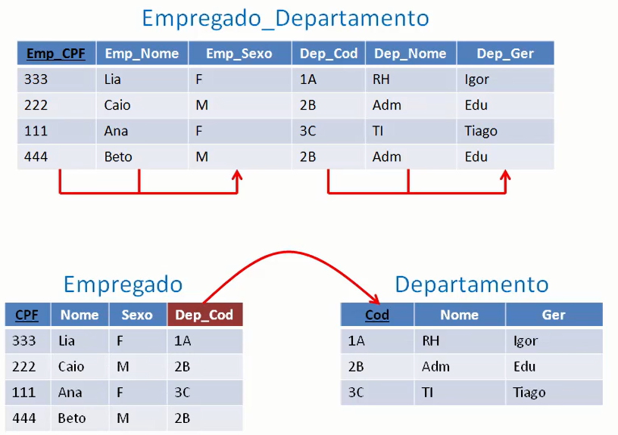
NORMALIZAÇÃO
Terceira Forma Normal (3NF)**
Dependência Transitiva - Como normalizar?
Notes:
Corrigimos uma dependência transitiva criando uma tabela para cada dependência funcional.

Slide 32
CRIAÇÃO DE BANCO DE
DADOS RELACIONAL
CRUD

Slide 33

CREATE
CRIANDO UM BANCO DE DADOS

Slide 34
CREATE
CRIANDO UM BANCO DE DADOS
Para criar um banco de dados utilizamos a instrução: CREATE
DATABASE <nome>
● Desta forma agora temos um recipiente onde podemos criar tabelas e inserir dados;

Slide 35
CREATE
CRIANDO UM BANCO DE DADOS
Sintaxe do SQL
A sintaxe é a maneira como escrevemos instruções;
Em SQL, por convenção, todas as instruções são em maiúsculos e os nomes são em minúsculo (banco, tabela, coluna), ex:
CREATE DATABASE teste;
Toda instrução deve ser finalizada com um ponto e vírgula;
Alguns SGBD’s não exigem ponto e vírgula, porém inserir eles em todas as instruções é uma maneira de garantir a execução;

Slide 36
CREATE
CRIANDO UM BANCO DE DADOS
Exercício 1
● Crie o seu primeiro banco de dados;
● Define um nome para o seu banco e aplique as instruções explicadas em sala de aula;

Slide 37
IMPORTAR
IMPORTAÇÃO DE BANCO DE DADOS
Importação de banco é quando temos um arquivo pronto de banco (com tabelas e dados) e inserimos ele no nosso SGBD;
Geralmente originado de uma exportação;
Ação simples para obter todos os dados já cadastrados em um sistema;
Após a importação podemos utilizar como se o banco houvesse sido criado na nossa máquina;
É uma prática comum no dia a dia em uma empresa;

Slide 38
IMPORTAR
IMPORTAÇÃO DE BANCO DE DADOS
Obs: faça o download dos arquivos clicando aqui
Vamos primeiramente acessar o MySQL pelo terminal;
Agora devemos criar um banco, pode ser empresa o nome;
Selecionar o banco com: USE empresa;
E depois utilizar o comando: source <arquivo>
O comando USE faz o banco de dados ser o principal no momento;
Precisamos estar com o terminal na pasta do arquivo;

Slide 39
IMPORTAR
IMPORTAÇÃO DE BANCO DE DADOS
Obs: faça o download dos arquivos clicando aqui
Para selecionar todos os dados de uma tabela utilizamos o comando:
SELECT * FROM tabela;
Desta maneira receberemos os dados inseridos na tabela alvo;
Utilizaremos a tabela de funcionários neste exemplo;

Slide 40
EXPORTANDO
EXPORTANDO UM BANCO DE DADOS
Podemos também exportar nosso banco, utilizamos o comando:
TERMINAL:
mysqldump -u root <nome_banco> > <nome_arquivo>.sql
MySQL
SERVER> DATA EXPORT > “selecione a base”> Start Export
Desta forma todas as tabelas e dados ficarão salvas em um arquivo .sql
Podemos testar com o nosso banco de dados empresa!

Slide 41
CREATE
CRIANDO UM BANCO DE DADOS
Exercício 2
Selecione os dados da tabela servicos da BD empresa;

Slide 42
CREATE
CRIANDO UM BANCO DE DADOS
Criação de bancos e tabelas;
O primeiro passo é sempre criar o banco;
Utilizamos o comando: CREATE DATABASE <nome>;
Desta forma teremos uma BASE disponível para criação de tabelas e posteriormente inserção de dados;
Como exemplo, crie a base de dados “empresa”
Notes:
CREATE DATABASE empresa;

Slide 43
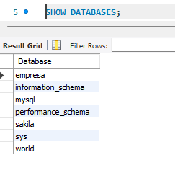
CREATE
CRIANDO UM BANCO DE DADOS
Verificando bancos de dados
Para garantir que um banco foi criado podemos utilizar um comando utilitário;
Que é o: SHOW DATABASES; (comando utilitário)
Todos os bancos que possuímos no nosso SGBD serão exibidos;

Slide 44
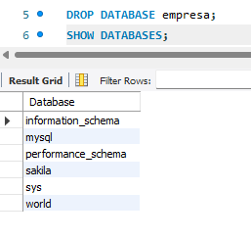
DROP
REMOVENDO UM BANCO DE DADOS
Verificando bancos de dados
Para deletar um banco de dados podemos utilizar o seguinte comando:
DROP DATABASE <nome>;
Note que esta ação é frequentemente chamada de dropar;
Após esta ação, tabelas e dados são perdidos!
ANTES
DEPOIS

Slide 45
CREATE
CRIANDO UM BANCO DE DADOS e EXCLUINDO
Exercício 3
Crie um banco de dados com o nome de “SEU_NOME”;
Verifique se o banco foi criado;
Remova o banco;

Slide 46
CRIAÇÃO DE TABELAS
CRUD

Slide 47
CREATE
CRIANDO UM BANCO DE DADOS
O que é uma tabela?
É a entidade responsável por guardar nossos dados;
Uma tabela possui colunas;
As colunas são como categorias dos nossos dados: nome, profissão,idade;
As colunas possuem tipos de dados determinados, como: textos,números, datas e etc;
E atributos: não nulo, chave primária, auto incremento e etc;

Slide 48
CREATE
CRIANDO UM BANCO DE DADOS**
Criando tabelas
Agora vamos criar nossa primeira tabela, o comando é:
CREATE TABLE <nome>(<coluna><tipo de dado>);
Podemos inserir diversas colunas e com diferentes tipos de dados;
O mais comum e que acaba sendo mais utilizado é o VARCHAR, que representa os textos/strings de uma tabela;
Notes:
CREATE TABLE pessoas (nome VARCHAR (100), cpf CHAR(11), descricao MEDIUMTEXT);

Slide 49
CREATE
CRIANDO UM BANCO DE DADOS
Removendo tabelas
Podemos também remover as tabelas que criamos;
Lembrando que todos os dados serão perdidos;
O comando é:
DROP TABLE <nome>;
Agora a tabela não existe mais no nosso banco!
Notes:
SHOW tables; CREATE TABLE teste(testando VARCHAR (200));
DROP TABLE teste;

Slide 50
CREATE
CRIANDO UM BANCO DE DADOS
Tipos de dados
Os tipos de dados classificam um dado e os inserimos em uma coluna;
Podemos ter dados como: texto, data, número e outros;
É uma parte extremamente importante da criação do nosso projeto e banco de dados;
Alguns dados também permitem limites serem definidos, como quantidade máxima de caracteres;
São divididos em: texto, numérico, data e espacial;

Slide 51
CREATE
CRIANDO UM BANCO DE DADOS
Tipos de texto
CHAR(x): aceita textos com 0 a 255 caracteres;
VARCHAR(x): aceita textos com 0 a 65535 caracteres;
Onde x é a quantidade máxima;
TINYTEXT: apenas texto com até 255 caracteres;
MEDIUMTEXT: apenas texto com até 16777215 caracteres;
Obs: CHAR e VARCHAR aceitam números e caracteres especiais;

Slide 52
CREATE
CRIANDO UM BANCO DE DADOS**
Exercício 4
Agora vamos trabalhar com tipos de dados, para isso vamos precisar de um novo banco!
Crie um banco com o nome: teste_tipo_dados
Para exercitar, vamos criar uma tabela com os tipos de texto;
Utilizaremos CHAR, VARCHAR e também MEDIUMTEXT;
Notes:
CREATE DATABASE teste_tipo_dados;
USE teste_tipo_dados;
CREATE TABLE produtos(nome VARCHAR(50), sku CHAR(5), informacoes MEDIUMTEXT);
DESC produtos;

Slide 53
CREATE
CRIANDO UM BANCO DE DADOS
Exercício 5
Crie uma tabela chamada cadastro;
Com dois campos como VARCHAR, o nome e sobrenome;
Limite os dois para 100 caracteres;
Visualize os tipos de dados das colunas com :DESC cadastro;
Faça uma pesquisa sobre otimização de campos em BD e apresente um fato interessante para a turma.
Notes:
CREATE DATABASE teste_tipo_dados;
USE teste_tipo_dados;
CREATE TABLE cadastro(nome VARCHAR (100),sobrenome VARCHAR (100));
SELECT * FROM cadastro;
DESC cadastro;

Slide 54
INSERIR DADOS
CRUD

Slide 55
CREATE
INSERIR DADOS EM UM BANCO DE DADOS
Uma das operações mais comuns é inserir dados, utilizamos o comando:
INSERT INTO <tabela> (<colunas…>) VALUES (<valores…>)
Precisamos inserir o nome das colunas e também os valores para cada uma, separados por vírgula;
Os valores precisam corresponder a ordem das colunas;
Obs: valores de texto são inseridos entre aspas;
Notes:
INSERT INTO produtos (nome, sku, informacoes)
VALUES
("Notebook Acer", "Note", "Notebook Acer Nitro 5, corecadastroprodutos i7 7700hq - 1Tb SSD NMVe");
SELECT * FROM produtos;

Slide 56
CREATE
INSERINDO DADOS EM UM BANCO DE DADOS
Exercício 6
Crie dois inserts para inserir produtos na nossa tabela produtos;
Depois selecione todos os dados, dica: SELECT * FROM ...
Notes:
INSERT INTO produtos (nome, sku, informacoes)
VALUES
("Notebook Positivo", "POSI", "Notebook com tecla dedicada para netflix"),
("Notebook Asus", "ASU", "Notebook com tecla placa de video dedicada")
;
SELECT * FROM produtos;

Slide 57
CREATE
CRIANDO UM BANCO DE DADOS
Tipos numéricos
Os tipos numéricos não precisam de aspas ao serem inseridos;
BIT(x): 1 a 64 caracteres;
TINYINT(x): 1 a 255 caracteres;
BOOL: 0 é falso e outros valores são verdadeiros;
INT(x): valores entre -2147483648 a 2147483647;

Slide 58
CREATE
CRIANDO UM BANCO DE DADOS
Tipos numéricos
Vamos testar BOOL e INT;
Neste exemplo vamos também inserir outro tipo de dado, para ver que isso é possível e muito utilizado;
E por fim vamos inserir dados nesta tabela;
Notes:
CREATE TABLE servidores (nome VARCHAR(100), espaco_disco INT(10). ligado BOOL);
INSERT INTO servidores (nome, espaco_disco, ligado) VALUES(‘Servidor 1’, 12345678, 0);

Slide 59
CREATE
CRIANDO UM BANCO DE DADOS
Exercício 7
Insira mais dois servidores na nossa tabela;
Depois selecione todos os dados, dica:
SELECT * FROM ...
Notes:
SELECT * FROM servidores;
INSERT INTO servidores (nome, espaco_disco, ligado) VALUES (‘Servidor 3, 320569875, 0),
(‘Servidor 3, 320569875, 0) ;

Slide 60
CREATE
CRIANDO UM BANCO DE DADOS
Tipos de data
DATE: Aceita uma data no formato YYYY-MM-DD;
DATETIME: Aceita uma data com horário no formato YYYY-MM-DD hh:mm:ss;
TIMESTAMP: Aceita uma data no formato de DATETIME, porém apenas entre os anos 1970 a 2038;
As datas também inserimos entre aspas!

Slide 61
CREATE
CRIANDO UM BANCO DE DADOS
Criar uma tabela com datas
Vamos utilizar para este exemplo DATE;
Criaremos uma tabela com nomes e data de nascimento;
E por último vamos inserir dados na tabela;

Slide 62
CREATE
CRIANDO UM BANCO DE DADOS
Exercício 8
Insira o seu nome e data de nascimento na tabela;
Treine também a seleção de todos os dados;
Notes:
INSERT INTO aniversarios (nome, data_nascimento)
VALUES ("Juliano", "1989-06-05");
SELECT * FROM aniversarios;

Slide 63
CREATE
CRIANDO UM BANCO DE DADOS**
Porque escolher o tipo de dado?
Devemos sempre escolher o tipo de dado mais próximo da nossa necessidade, e também limitar tamanho quando for possível;
Isso vai otimizar o banco, deixando ele com respostas mais rápidas;
Além de economizar espaço em disco, pois estamos salvando apenas o necessário;
Pense bem antes de realizar a criação das colunas, para escolher o tipo correto e limitá-lo;
Notes:
Quando usamos espaço além do necessário para armazenar um dado, o SGBD irá utilizar todo o espaço disponível ao incluir um registro. Exemplo: Incluir um telefone onde o campo (telefone VARCHAR (255)), note que, telefones normalmente possuem 11 campos.
Pior, quando fazemos a consulta, o banco irá ler todos os espaços reservados… Dizemos assim que o custo computacional é alto. O banco otimizado gera leituras/consultas mais rápidas.

Slide 64
CREATE
CRIANDO UM BANCO DE DADOS**
Alterando tabelas
Há três tipos de alterações em SQL:
Adição de colunas;
Remoção de colunas;
Modificar tipo da coluna;
Vamos criar uma tabela para trabalhar com alterações!
Notes:
USE teste_tipo_dados; CRAETE TABLE funcionario (nome VARCHAR (100));
SHOW TABLES;
DESC funcionario;

Slide 65
CREATE
CRIANDO UM BANCO DE DADOS**
Adicionando nova coluna a tabela
Para adicionar uma coluna vamos utilizar o comando:
ALTER TABLE <tabela> ADD COLUMN <nome> <tipo>;
Desta maneira uma nova coluna é adicionada;
Notes:
CREATE TABLE funcionario (nome VARCHAR(100));
SHOW TABLES;
DESC funcionario;
ALTER TABLE funcionario ADD COLUMN profissao VARCHAR(100);
Podemos incluir um registro nesta tabela. INSERT INTO funcionario (nome, profissao) VALUES ("Juliano", "Professor");
SELECT * FROM funcionario;

Slide 66
CREATE
CRIANDO UM BANCO DE DADOS
Exercício 9
● Adicione a coluna cpf com CHAR(11) na tabela funcionarios;
● Adicione outra coluna da sua escolha;
● Adicione dados a tabela;
Notes:
ALTER TABLE funcionario ADD COLUMN cpf CHAR(11); ALTER TABLE funcionario ADD COLUMN data_nasc DATE);
INSERT INTO funcionario (nome, profissao, cpf, data_nasc)
VALUES ("Fulano", "Servidor Publico", "12345678911","2000-11-20");

Slide 67
CREATE
CRIANDO UM BANCO DE DADOS
Removendo coluna da tabela
Para remover uma coluna vamos utilizar o comando:
● ALTER TABLE <tabela> DROP COLUMN <nome>;
● Desta maneira uma nova coluna é removida;
Notes:
ALTER TABLE funcionario DROP COLUMN profissao;
DESC funcionario;
SELECT * FROM funcionario;

Slide 68
CREATE
CRIANDO UM BANCO DE DADOS
Exercício 10
Remova as colunas que você adicionou anteriormente no exercício 9;
Notes:
ALTER TABLE funcionario DROP COLUMN profissao;
DESC funcionario;
SELECT * FROM funcionario;

Slide 69
CREATE
CRIANDO UM BANCO DE DADOS**
Modificando coluna da tabela
Para alterar um tipo de dados vamos utilizar:
ALTER TABLE <tabela> MODIFY COLUMN <coluna> <tipo>;
Agora a coluna está com o novo tipo;
Notes:
ALTER TABLE funcionario ADD COLUMN data_nasc VARCHAR(100);
DESC funcionario;
NOTE QUE coloquei da data_nasc como texto. Precisamos alterar para date! ALTER TABLE funcionario MODIFY COLUMN data_nasc DATE;

Slide 70
CREATE
CRIANDO UM BANCO DE DADOS**
Exercício 11
Crie um banco de dados chamado cadastro;
Crie uma tabela chamada pessoas;
Colunas nome, rg, cpf e limite;
nome, rg e cpf, são dados de texto;
limite é um valor numérico;
insira 5 dados;
Visualize a estrutura dos dados;
visualize os dados inseridos.
Mude o tipo de dado da coluna limite.
Visualize os resultados após a mudança.
Notes:
CREATE DATABASE cadastro;
USE cadastro;
CREATE TABLE pessoas(nome VARCHAR(50),rg VARCHAR(15),cpf VARCHAR(11), limite DOUBLE(10,2));
DESC pessoas;
SELECT * FROM pessoas;
DROP TABLE pessoas;
/*INSERINDO OS DADOS*/
INSERT INTO pessoas(nome,rg,cpf,limite) VALUES
("Gabriel","852741963","98725637981","3000.00"),
("Maria Eduarda","752741963","98725637981","5000.00"),
("Maria Clara","952741963","98725637981","0"),
("Jorge","252741963","98725637981","1000.00"),
("Jacobino","152741963","98725637981","2000.00")
;
ALTER TABLE pessoas MODIFY COLUMN limite INT(10);

Slide 71
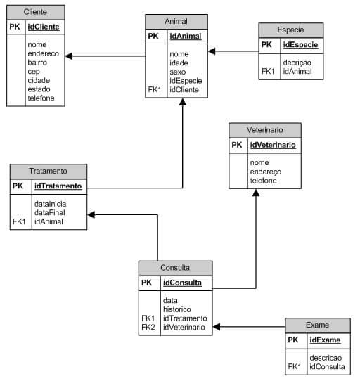
CREATE
CRIANDO UM BANCO DE DADOS**
Exercício - Crie um banco de dados a partir do modelo físico

Slide 72
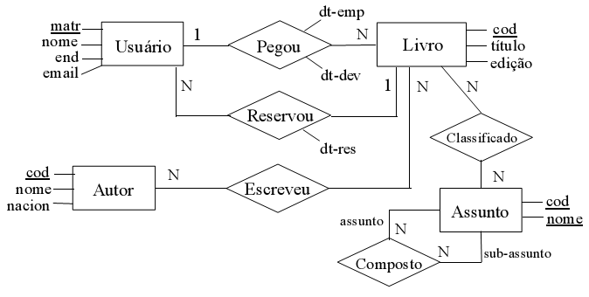
CREATE
CRIANDO UM BANCO DE DADOS**
Exercício - Crie um banco de dados a partir do modelo físico

Slide 73
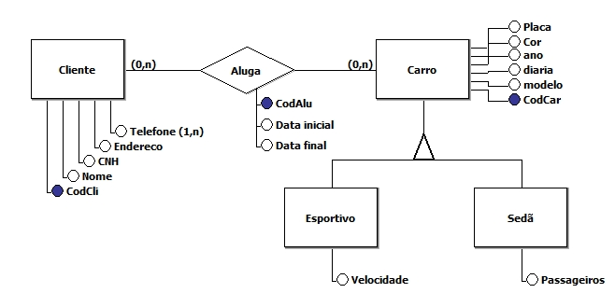
CREATE
CRIANDO UM BANCO DE DADOS**
Exercício - Crie um banco de dados a partir do modelo físico

Slide 74
ALTERAÇÃO DE DADOS

Slide 75
REVISANDO
CRUD
O que é CRUD?
● CRUD são as ações que mais são utilizadas em todas as aplicações;
● Create = criar / inserir dados (insert);
● Read = ler dados (select);
● Update = atualizar dados (update);
● Delete = deletar / remover dados (delete);

Slide 76
REVISANDO
SELECT **
Para selecionar todos os dados de uma tabela utilizamos:
SELECT * FROM <tabela>;
Desta maneira recebemos todas as colunas e registros de uma tabela.
Conforme a base cresce, essa consulta pode se tornar muito lenta e com custo computacional alto.
Notes:
SELECT * FROM pessoas;

Slide 77
REVISANDO
SELECT em colunas especificas **
● Para selecionar colunas específicas trocamos o * por o nome das colunas,
veja:
● SELECT coluna1, coluna2 FROM nome_da_tabela;
● Desta maneira criamos um filtro, deixando nossa consulta um pouco mais leve;
● Ao longo do curso aprenderemos outras técnicas de otimização de consulta;
Notes:
SELECT nome,rg FROM pessoas;

Slide 78
REVISANDO
CREATE - Criando tabelas
CREATE TABLE nome(coluna tipo_de_dado(Tamanho**));
Podemos inserir diversas colunas e com diferentes tipos de dados;
O mais comum e que acaba sendo mais utilizado é o VARCHAR, que representa os textos/strings de uma tabela;
\**Se o tipo de dados admitir um tamanho
Notes:
CREATE TABLE pessoas (nome VARCHAR (100), cpf CHAR(11), descricao MEDIUMTEXT);

Slide 79
REVISANDO
INSERT - Inserindo dados
Para inserir dados vamos utilizar a instrução INSERT;
INSERT INTO nome_da_tabela(nome_da_coluna1 )
VALUES (valor_da_coluna1);
Os valores e as colunas devem ser separados por vírgula;
Notes:
INSERT INTO pessoas(nome,rg,cpf,limite) VALUES ("Josafa","52487963","21536985524", 1313);

Slide 80
ATUALIZANDO DADOS
WHERE
O WHERE é uma cláusula de algumas queries, que determina quais registros vamos atualizar;
Por exemplo: WHERE id = 1;
Se não inserirmos esta instruções em atualizações ou remoções, vamos aplicar a todos os dados, o que pode ser um enorme problema;
Então lembre-se sempre de inserir WHERE em UPDATE e DELETE;
Depois veremos sua aplicação com SELECT;

Slide 81

ATUALIZANDO DADOS

Slide 82
ATUALIZANDO DADOS
SAFE MODE
Por segurança, o MySQL Workbench não deixa atualizar um registro sem usar o WHERE em um atributo chave. Como ainda não aprendemos a incluir atributos-chave, vamos utilizar o comandado:
SET SQL_SAFE_UPDATES = 0;
para desativar o SAFE MODE.

Slide 83
ATUALIZANDO DADOS
WHERE
● Para atualizar dados vamos utilizar a instrução UPDATE:
● UPDATE tabela SET <coluna=valor> WHERE <condição>
● Lembre-se de utilizar o WHERE;
● Podemos inserir mais colunas, separando elas por vírgula;

Slide 84
UPDATE
ALTERANDO REGISTROS EM BANCO DE DADOS
Exercício 12
● Atualize o limite do quarto registro da sua tabela para 1000;
Notes:
UPDATE pessoas SET limite = 1000.00
WHERE rg = "1522563";

Slide 85
DELETANDO DADOS
DELETE
Para deletar dados utilizaremos a instrução DELETE:
● DELETE FROM <tabela> WHERE <condição>
● Lembre-se de utilizar o WHERE, se não deletaremos todos os dados;
● A quantidade de dados removidos depende do WHERE;

Slide 86
DELETE
DELETE
Exercício 13
Delete registros que tenham limites maiores que 1000;

Slide 87
Irmão, você não percebeu
Que você é o único representante
Do seu sonho na face da terra
Emicida

Slide 88




